Slide 1

Отчёт о работе кружка
«В Царстве математики»
Кто с детских лет занимается математикой, тот развивает внимание, тренирует свой мозг, свою волю, воспитывает настойчивость и упорство в достижении цели.
А. Маркушевич
Подготовил воспитатель:
Захарко Алиса В.
2022г.

Slide 2


Актуальность.
Программа кружка «Занимательная математика» рассчитана на детей 6-7 лет.
Особенность работы заключается в том, что данная деятельность представляет систему увлекательных игр и упражнений для детей с цифрами, знаками, геометрическими фигурами, тем самым позволяет качественно подготовить детей к школе. На занятиях математического кружка больше используются задачи-шутки, загадки, задания на развитие логического мышления и др.
Работа в кружке «Занимательная математика» дает возможность развивать интерес к математике, логическое мышление, познавательную активность и математические способности детей. Основой интеллектуального развития детей является формирование и развитие математических представлений у дошкольников, способствует общему умственному воспитанию ребенка-дошкольника.
На данном кружке формируются важные качества личности ребенка: самостоятельность, сообразительность, находчивость, наблюдательность, вырабатывается усидчивость.

Slide 3
Цель кружка:
Дать материал для умственной гимнастики, для тренировки сообразительности и находчивости.
Задачи:
Отрабатывать арифметический и геометрический навык;
Развивать у детей умение оперировать знаниями по математике;
Формировать умение объективно оценивать свои возможности;
Развивать доказательную речь и речь-рассуждение.
Развивать у детей приёмы мыслительной активности (анализ, синтез, сравнение, классификация, обобщение).
Формы организации детей разнообразны: игры проводятся со всеми, с подгруппами и индивидуально. Педагогическое руководство состоит в создании условий проведения кружка, поощрении самостоятельных поисков решений задач, стимулировании творческой инициативы. В данный кружок включены игры, смекалки, головоломки, которые вызывают у ребят большой интерес. Дети могут, не отвлекаясь, подолгу упражняться в преобразовании фигур.
Кружок проводится 1 раз в неделю по 25-30 минут.

Slide 4
Принципы реализации программы:
Индивидуально - личностный подход к каждому ребенку;
Коллективизм;
Наглядность;
Активность детей.
Методы:
Взаимодействие;
Коллективная работа;
Поощрение;
Наблюдение;
Игра.
Формы:
Математические (логические), игры, задачи, упражнения, графические задания, развлечения - загадки, задачи-шутки, головоломки, игры: «Пифагор», «Колумбово яйцо», дидактические игры и упражнения (геометрический материал), конкурсы, и др.
Приёмы:
Анализ и синтез;
Классификация;
Сравнение;
Обобщение.

Slide 5

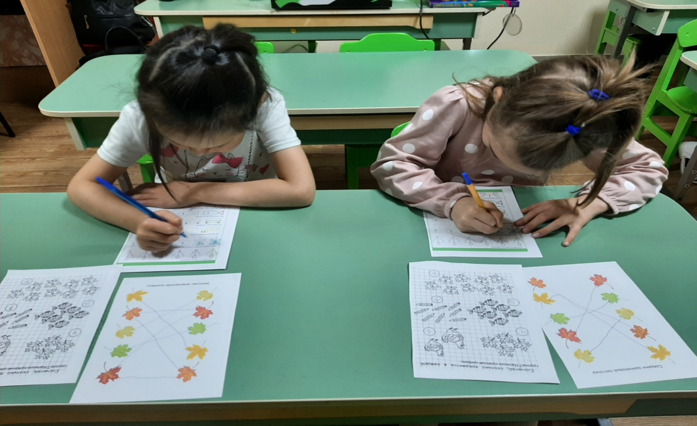
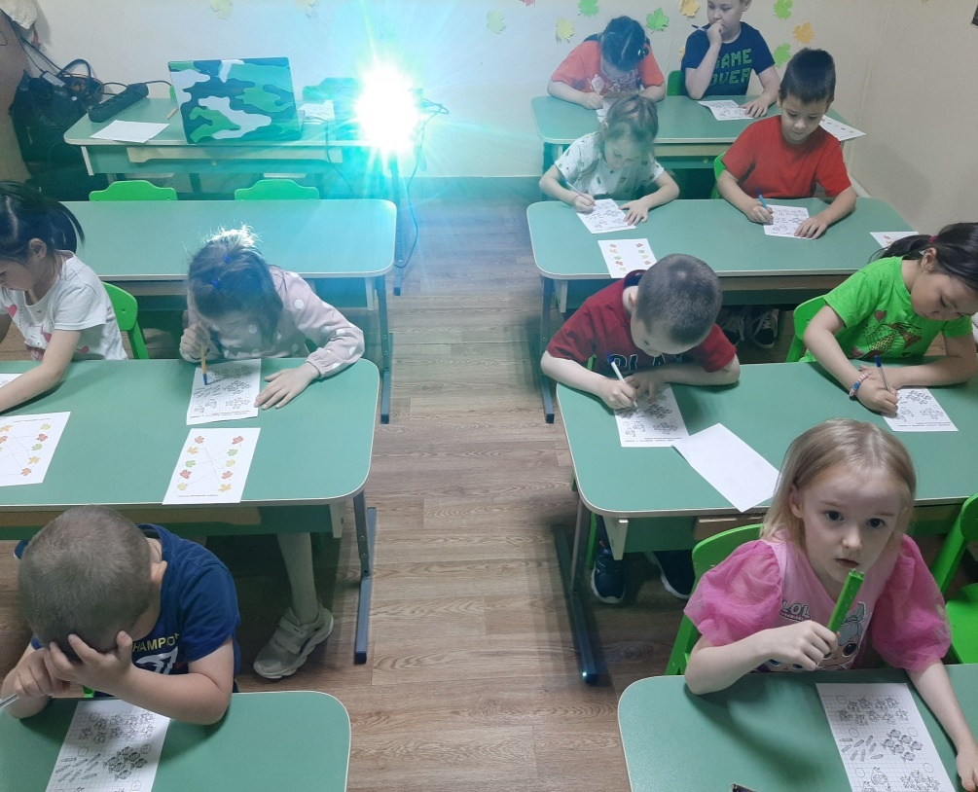
Работа с детьми!
Распредели осенние листочки.
Соотнеси число с предметом
Пройди осенний лабиринт

Slide 6

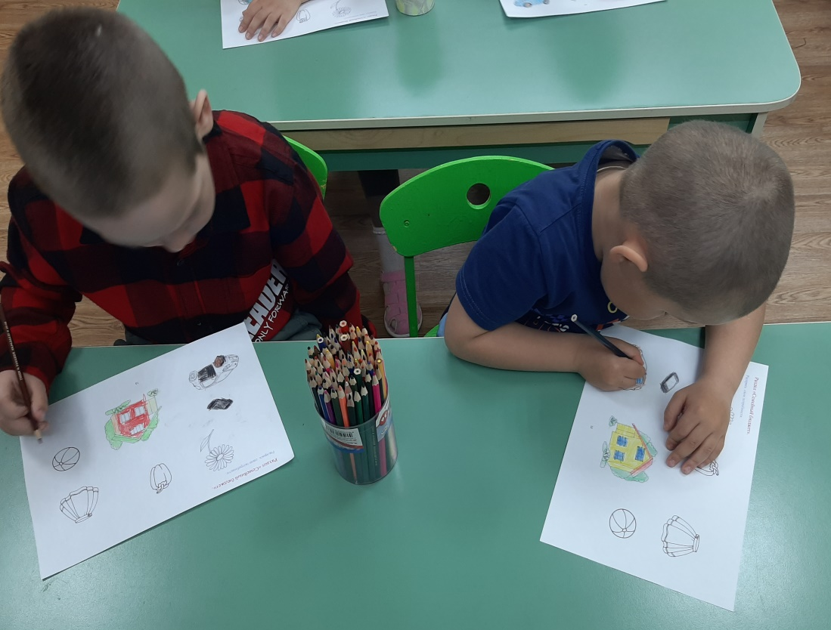
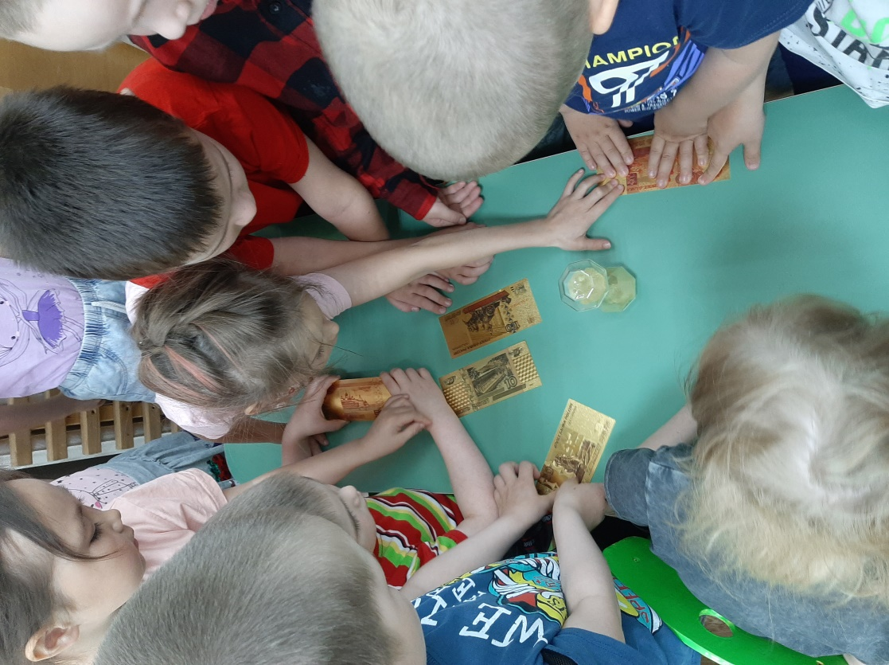
Ознакомление с деньгами (купюры, монеты, карты).
Распределение семейного бюджета.
Мечты когда мы станем взрослыми

Slide 7
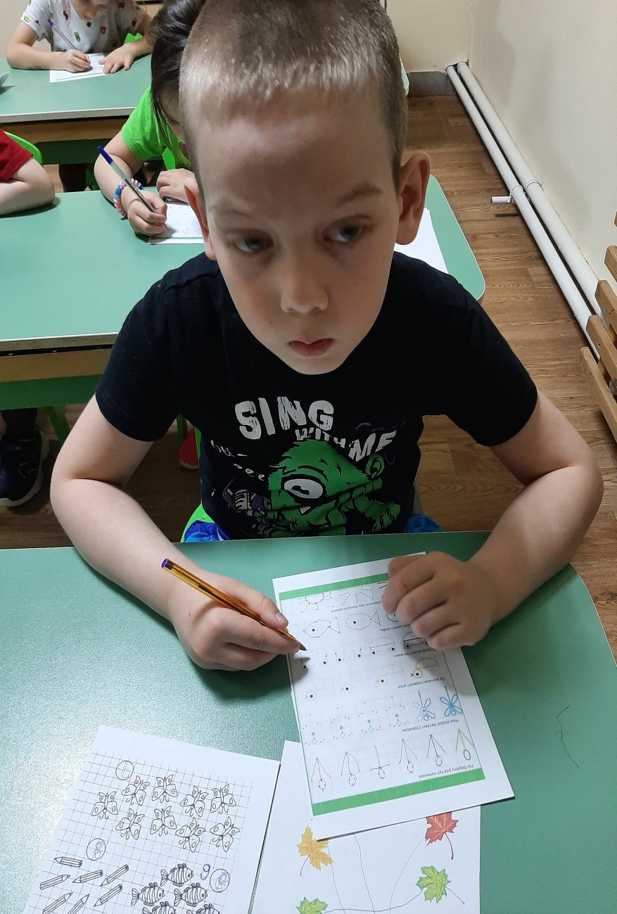
Математику, друзья,
Не любить ни как нельзя.
Очень строгая наука,
Очень точная наука,
Интересная наука –
Это МАТЕМАТИКА!

Slide 8
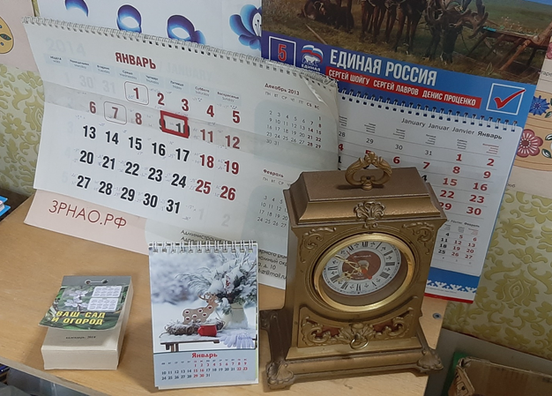
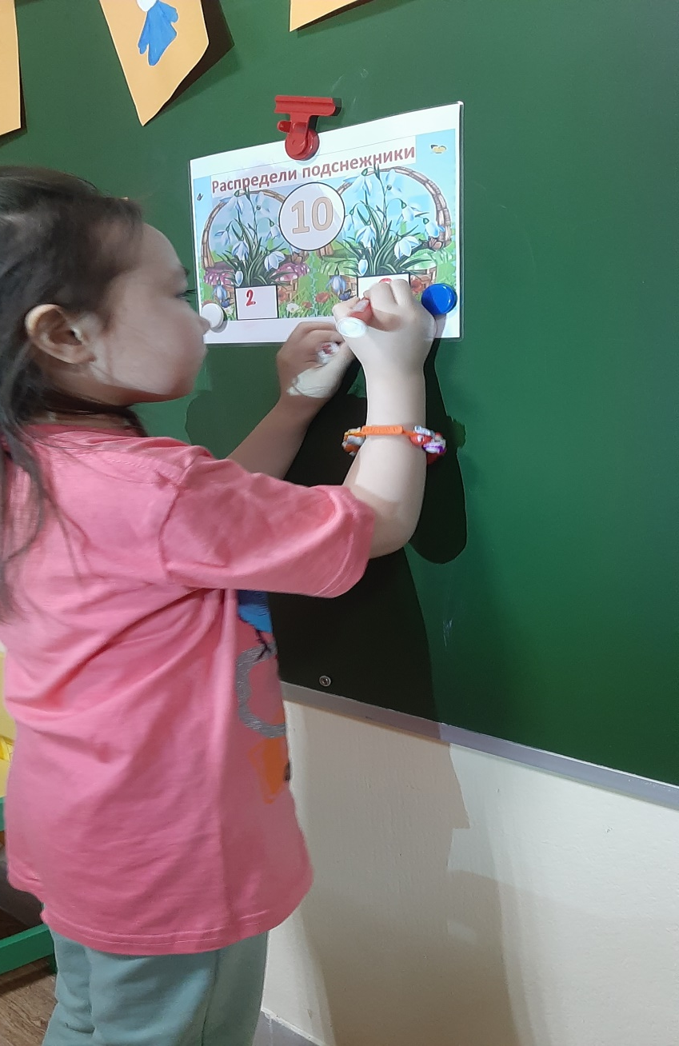
Знакомство с календарями и их видами.
Знакомство с часами и их видами.
Знакомство с месяцами.
Распределение подснежников.

Slide 9
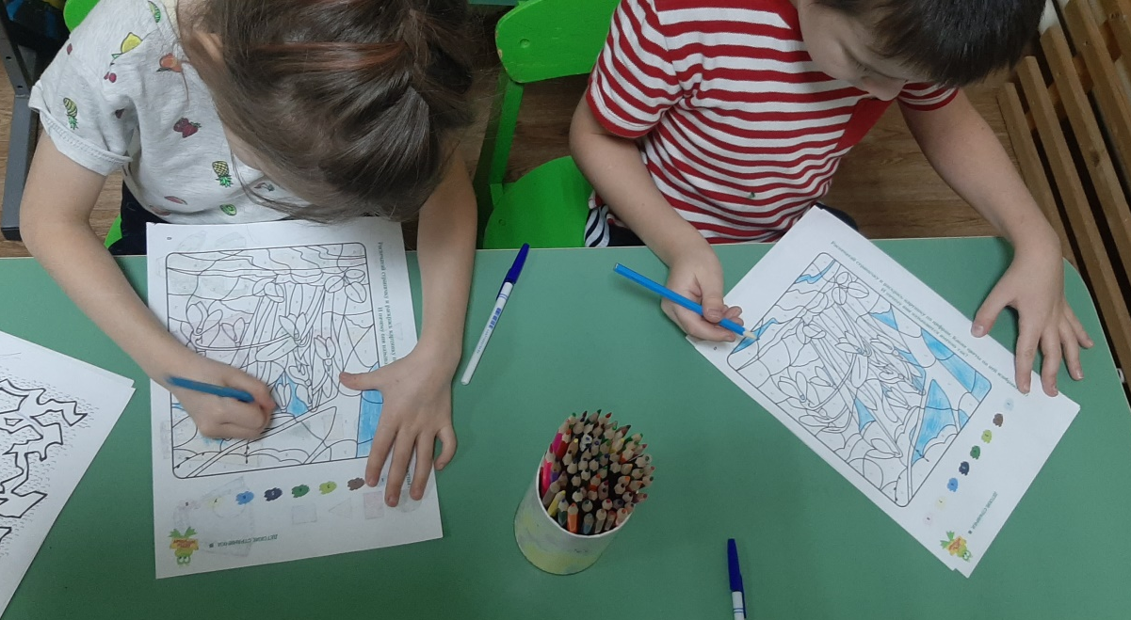

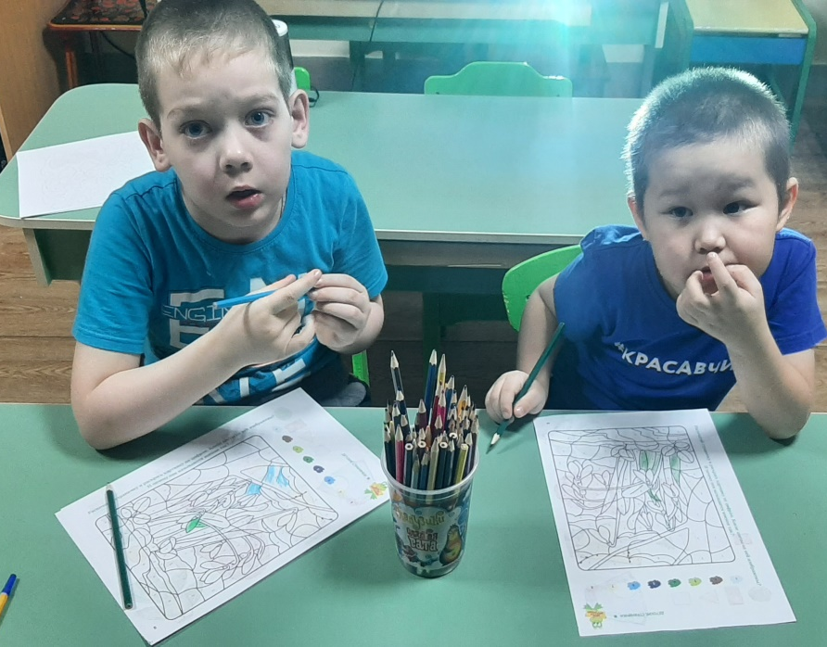
Вспоминание сказки 12 месяцев.
Лабиринт с одним из месяцев .
Раскрась подснежники по цифрам и цветам.
Онлайн викторина.

Slide 10
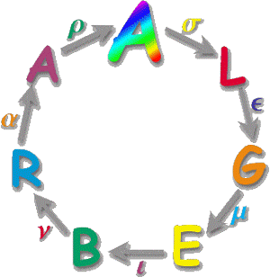
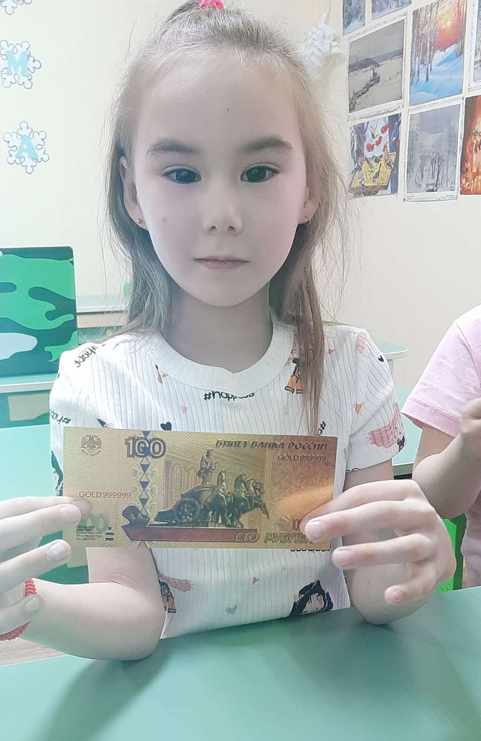
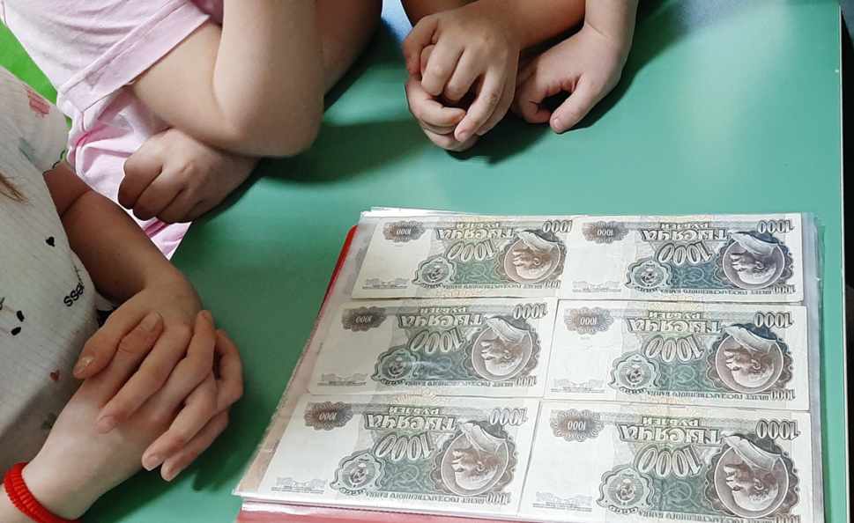

Slide 11
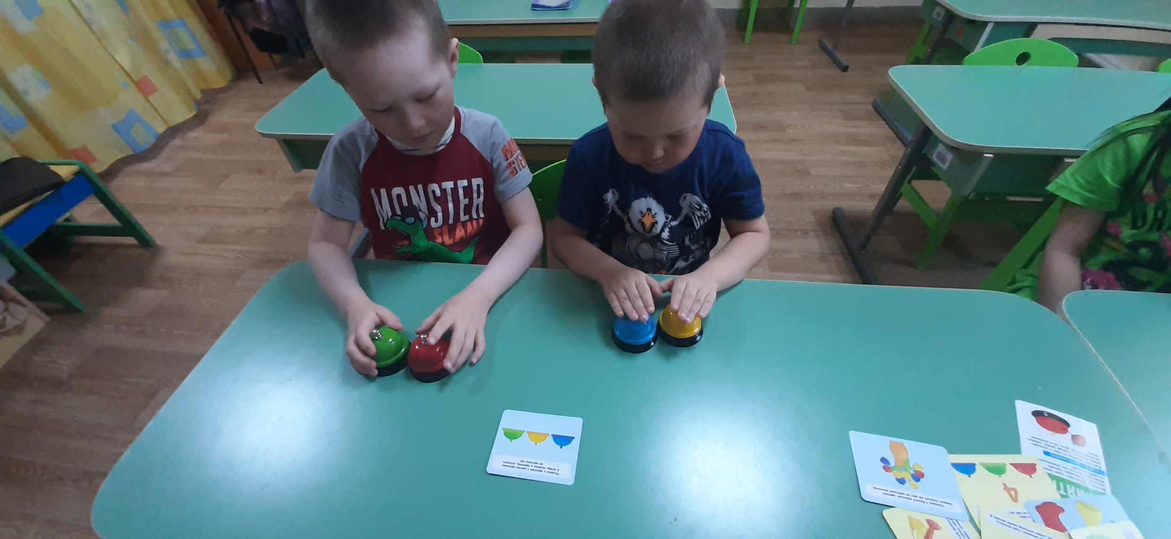
Освоение новой игры звоночки!
На сближение с напарником
КВН
Вопрос ответ

Slide 12
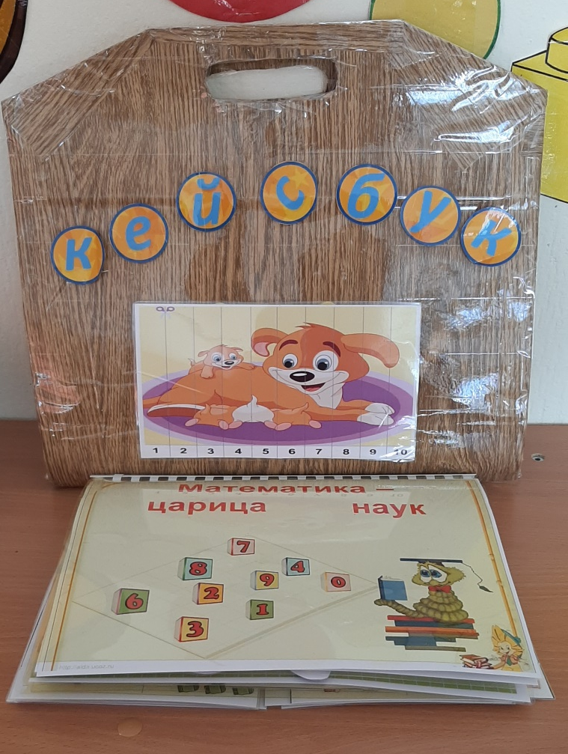
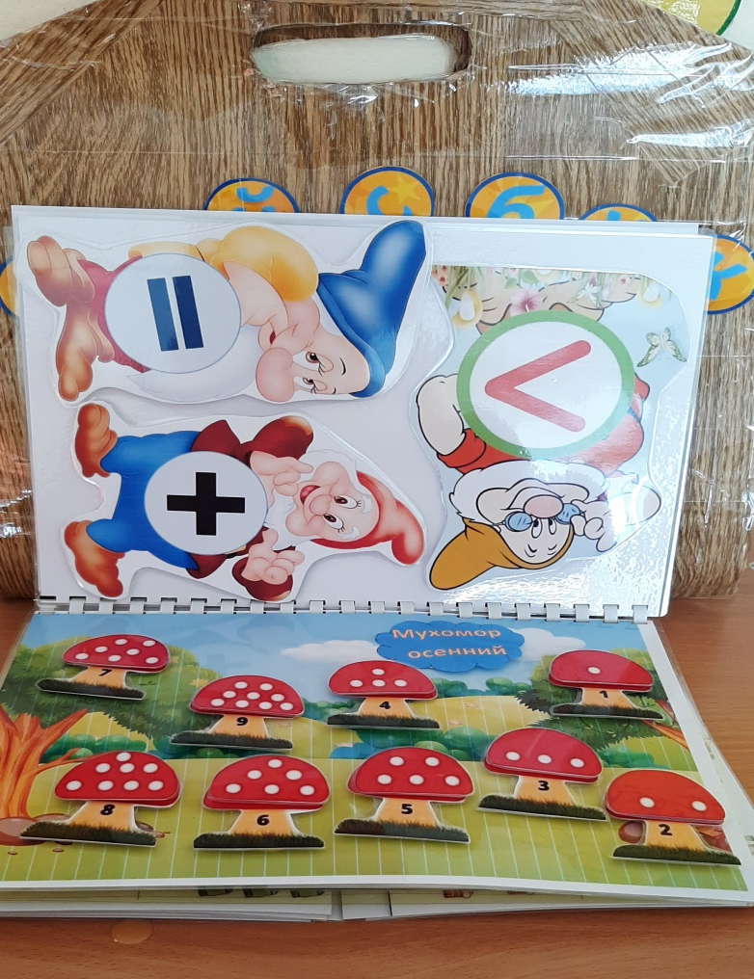
Изготовлен математический ЛЭПБУК

Slide 13
Результативность
В дошкольном возрасте закладываются основы знаний, необходимых ребенку в школе. Математика представляет собой сложную науку, которая может вызвать определенные трудности во время школьного обучения. К тому же далеко не все дети имеют склонности и обладают математическим складом ума, поэтому при подготовке к школе важно познакомить ребенка с основами счета.
Математика – это мощный фактор интеллектуального развития ребенка, формирования его познавательных и творческих способностей. Самое главное – это привить ребенку интерес к познанию. Поэтому занятия по кружковой работе проводились в увлекательной игровой форме, с применением сказочных сюжетов. Благодаря играм удаётся сконцентрировать внимание и привлечь интерес даже у самых несобранных детей дошкольного возраста. В начале их увлекают только игровые действия, а затем и то, чему учит та или иная игра. Постепенно у детей пробуждается интерес и к самому предмету обучения. Таким образом, занятия, проводимые в игровой форме, помогут привить ребенку знания из области математики, ребенок научится выполнять различные действия, разовьет память, мышление, творческие способности.

Slide 14
Если сравнить начало и конец учебного года, можно сделать выводы.
Дети научились:
- различать геометрические фигуры по характерным признакам (круг, квадрат, треугольник, прямоугольник, шар, куб, цилиндр) ;
- классифицировать фигуры по 3-м свойствам одновременно;
- составлять и решать задачи на сложение и вычитание;
- определять пространственные отношения: вверх-вниз, направо - налево, назад - вперед;
- находить одинаковые предметы в контурном и цветном изображении;
- научились принимать поставленную задачу или выдвигать самостоятельно свою задачу в знакомой игре;
- действовать по правилам, стремиться к результату.
От занятия к занятию дети становятся всё более усидчивыми, прилежными, самостоятельными. А все эти качества необходимы для того, чтобы без особых проблем перейти к школьному обучению.
Проводя диагностику по данному предмету, можно сказать, что низкий уровень сократился, соответственно повысился средний и высокий уровни. Это является результатом проведенной мной работы.

Slide 15
Список литературы
Планы занятий по программе «От рождения до школы» для подготовительной к школе группы детского сада. Н.Е.Вераксы, Т.С.Комаровой, М.А.Васильевой 2011г.
Математика в детском саду. Рабочая тетрадь для детей 6-7 лет В.П. Новикова. 2008 г.
Арапова-Пискарева Н.А. Формирование элементарных математических представлений в детском саду. Программа и методические рекомендации.
Ерофеева Т.И. и др. Математика для дошкольников. М.: Просвещение, 1997 г.
Лебеденко Е.Н. Формирование представлений о времени у дошкольников: Методическое пособие для педагогов ДОУ. - Санкт-Петербург «ДЕТСТВО-ПРЕСС», 2003 г.
Метлина Л.С. Занятия по математике в детском саду. Пособие для воспитателя детского сада. – М.: Просвещение, 1985 г.
Макарова О.А. Планирование и конспекты занятий по математике в подготовительной группе ДОУ: Практическое пособие. М.: АРКТИ, 2008
Т. Г. Любимова «Хочешь быть умным? Решай задачи».
Е. А. Носова, Р. Л. Непомнящая «Логика и математика для дошкольников».
Е. Н. Панова «Дидактические игры – занятия в ДОУ».
А. В. Белошистая «Занятия по развитию математических способностей детей 5-6 лет».
Л. Г. Петерсон, Н. П. Холина. «Раз – ступенька, два – ступенька
Т. И. Ерофеева «Дошкольник изучает математику
В. Г. Яфаева «Развитие интеллектуальных способностей старших дошкольников»
Учебная хрестоматия. Математика в художественном слове
Е. В. Соловьева «Математика и логика для дошкольников»
Е. Н. Лебеденко. Формирование представлений о времени у дошкольников. «Детство-Пресс»,
Т. А. Шорыгина «Точные сказки». Формирование временных представлений. Москва 2004
Т. М. Бабушкина. «Математика. Нестандартные занятия». Изд. торговый дом «Корифей», 2009
Е. В. Соловьева «Математика и логика для дошкольников»
Т. И. Ерофеева «Дошкольник изучает математику
Е. А. Носова, Р. Л. Непомнящая «Логика и математика для дошкольников

